Slide 1
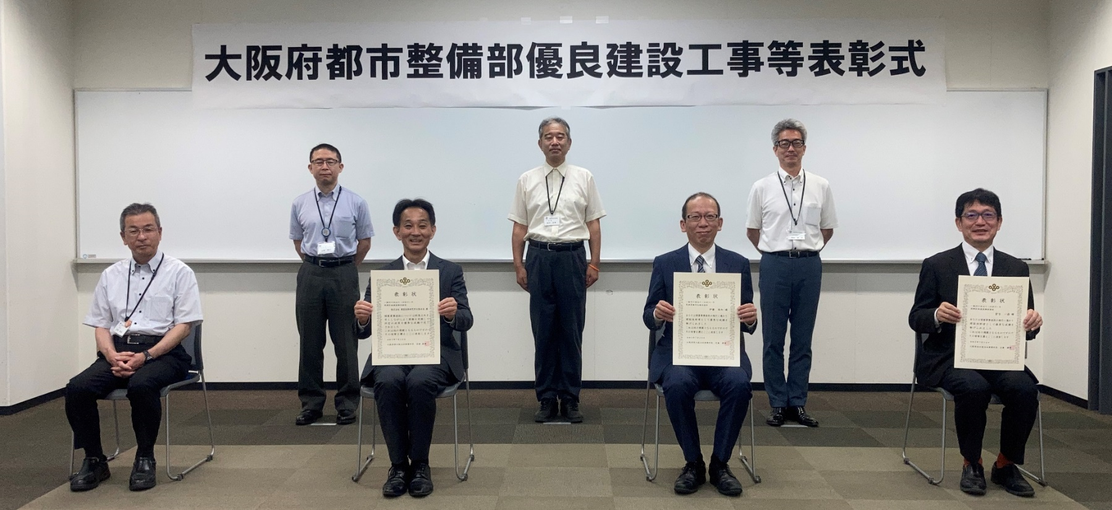
令和3年度 西大阪治水事務所長表彰
令和3年7月28日（水）に西大阪治水事務所 優良建設工事等表彰（所長表彰）を実施しました。
今年度は以下の2件が表彰されました。
案件名称 | 受賞者 | 受賞者（技術者表彰）
一級河川 安治川（旧淀川）外 高潮計画調査検討委託 | 株式会社建設技術研究所 大阪本社 | 倉吉 一盛
一級河川 安治川（旧淀川）外 気候変動対応検討委託 | 株式会社建設技術研究所 大阪本社 | 伊藤 禎和
※写真撮影時のみマスクを外しています。

